Slide 1


FORMULACIÓN DE LA PLANIFICACIÓN ESTRATÉGICA 2012 - 2016 DE FUNDACIÓN PARA EL DESARROLLO INTEGRAL ESPOIR” INTEGRADO CON UN MODELO DE BALANCED SCORECARD.
ESTUDIANTES:
Vanesa Estrella O.
Eduardo Muñoz G.
Mayo 2013

Slide 2

INDICE
Presentación de la Organización
Planteamiento y formulación del problema
Objetivo General
Análisis EXTERNO
  Estructura del mercado
  Clientes
  Competencia
Análisis Interno
  Ventas
  Desempeño financiero
  Portafolio de productos
  Cadena de valor
  Estructura organizacional

Slide 3
INDICE
FODA priorizado
Mapa Estratégico
Objetivos Estratégicos
Balanced Scorecard de Primer Nivel
Balanced Scorecard de Segundo Nivel
Balanced Scorecard de Tercer Nivel
Conclusiones
Recomendaciones

Slide 4
PRESENTACIÓN DE LA ORGANIZACIÓN
Fundación para el Desarrollo Integral ESPOIR
OBJETIVO
ONG realiza actividades de micro crédito bajo metodología grupal e individual.
Inicio de operaciones 2002.
Propender al desarrollo económico y social de la mujer el niño y la familia a través de la concesión de microcrédito con educación.

Slide 5
PLANTEAMIENTO Y FORMULACIÓN DEL PROBLEMA
SITUACIÓN ACTUAL
El alcance del último plan estratégico de ESPOIR era hasta el año 2011.
Existe la necesidad de contar con un plan estratégico nuevo para el periodo 2012 2016.
No se cuenta con un mecanismo sistematizado para realizar el monitoreo de la ejecución de los objetivos estratégicos.
Formulación

Slide 6
PLANTEAMIENTO Y FORMULACIÓN DEL PROBLEMA
PROPUESTA
Contar con un nuevo plan estratégico institucional para los siguientes 5 años y con un adecuado sistema de control y seguimiento, para mejorar su competitividad y rentabilidad en el mediano y largo plazo.

Slide 7
OBJETIVOS
GENERAL
Diseñar el Plan Estratégico para Fundación ESPOIR y sus Regionales para el periodo 2012 – 2016 y el desarrollo de un cuadro de mando integral para el control y seguimiento de sus actividades y estrategias.
ESPECÍFICOS
Determinar la situación actual y su entorno.
Definir el direccionamiento estratégico.
Diseñar el plan estratégico institucional.
Diseñar un cuadro de mando integral.
Difundir el plan estratégico y sus indicadores de gestión entre todo el personal de la organización.

Slide 8
ANÁLISIS EXTERNO:
ANÁLISIS PEST
FACTORES POLÍTICOS
FACTORES SOCIALES
FACTORES ECONÓMICOS
FACTORES TECNOLÓGICOS
INCERTIDUMBRE AÑO ELECTORAL
REFORMAS LEGALES: REGLAMENTO Y LEY DE ECONOMÍA POPULAR Y SOLIDARIA
REFORMA LEY DE BUROS
FOCALIZACIÓN DE BENEFICIOS SOCIALES POR PARTE DEL GOBIERNO
REESTRUCTURACIÓN SISTEMA DE EDUACIÓN SUPERIOR
IMPLEMNTACIÓN DE PLANES DE VIVIENDA SOCIALES
ESTABILIDAD EN LOS INDICADORES MACROECONOMICOS
ESTRUCTURA DE LA BALANZA COMERCIAL SIN VARIACIONES SIGNIFICATIVAS
REFORMAS TRIBUTARIAS QUE BUSCAN MAYOR RECAUDACIÓN
PROYECTOS GUBERNAMENTALES
FORTALECIMIENTO DE TECNOLOGÍA MOVIL
ALTERANTIVAS TRANSACCIONALES MASIVAS POR LAS INSTITUCIONES FINANCIERAS

Slide 9
ANÁLISIS EXTERNO:
ESTRUCTURA DEL MERCADO FINANCIERO
POR ENTE REGULADOR
SECTOR FINANCEIRO ECUATORIANO
SECTOR SUPERVISADO POR SIEPPS
SECTOR SUPERVISADO POR SIB

Slide 10
ANÁLISIS EXTERNO:
ESTRUCTURA DEL MERCADO FINANCIERO
POR TIPO DE CARTERA
POR TIPO DE INSTITUCION

Slide 11
ANÁLISIS EXTERNO:
ESTRUCTURA DEL MERCADO FINANCIERO
ESTRUCTURA CARTERA MICROCREDITO

Slide 12
ANÁLISIS EXTERNO:
CLIENTES

Slide 13
ANÁLISIS EXTERNO:
LA COMPTENTECIA
POR TIPO DE INSTITUCIÓN
RANKING POR INSTITUCIÓN

Slide 14
ANÁLISIS EXTERNO:
LA COMPTENTECIA

Slide 15
ANÁLISIS INTERNO
VENTAS

Slide 16
ANÁLISIS INTERNO
ESTACIONALIDAD DE LAS VENTAS

Slide 17
ANALISIS INTERNO
DESEMPEÑO FINANCIERO

Slide 18
ANALISIS INTERNO
DESEMPEÑO FINANCIERO
RENDIMIENTO DE LA CARTERA E INDICE DE GASTOS

Slide 19
ANÁLISIS INTERNO
DESEMPEÑO FINANCIERO
RETORNO SOBRE PATRIMONIO Y RETORNO SOBRE ACTIVOS

Slide 20
ANÁLISIS INTERNO
DESEMPEÑO FINANCIERO
PILARES FINANCIEROS

Slide 21
ANÁLISIS INTERNO
PORTAFOLIO DE PRODUDUCTOS

Slide 22
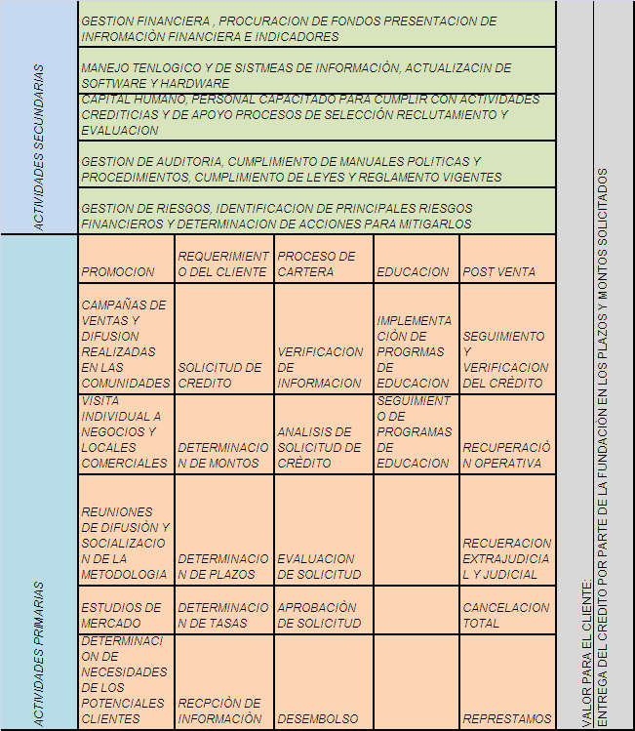
ANÁLISIS INTERNO
CADENA DE VALOR

Slide 23
ANALISIS INTERNO
ESTRUCTURA ORGANIZACIONAL

Slide 24
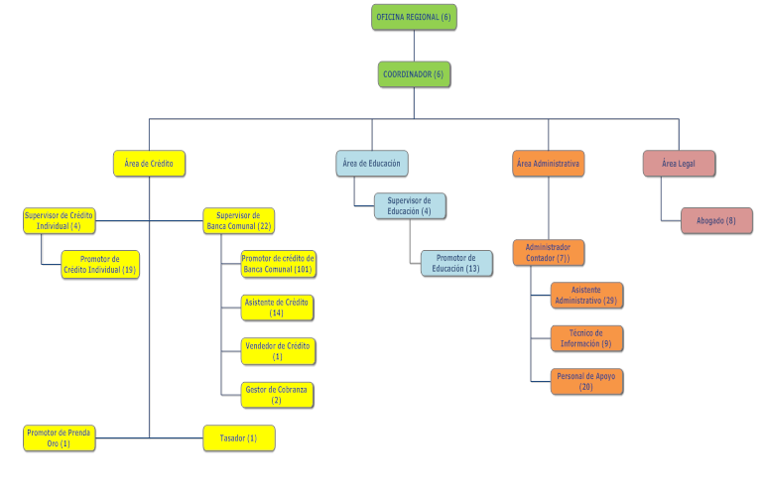
ANÁLISIS INTERNO
ESTRUCTURA ORGANIZACIONAL

Slide 25
FODA PRIORIZADO
• Flexibilidad en la definición de parámetros y desarrollo de productos• Servicio a las clientes rápido y personalizado• Conocimiento y experiencia en el trabajo con el segmento microcrédito de acumulación simple. Buena percepción de la imagen institucional por parte del cliente• Producto de crédito de Banca Comunal diferenciado a través de programa de educación en salud preventiva, manejo de negocios, genero y vulnerabilidad de riesgos naturales
F
• Niveles de solvencia y endeudamiento que limitan el crecimiento institucional • Dependencia de recursos externos para fondeo de las operaciones de crédito. Estructura jurídica que limita el crecimiento Patrimonial mediante incremento de capital accionario• Ausencia de estrategias de respuesta para enfrentar las acciones de la competencia
D
Variedad de productos de Las IFIS que posibilita atender a clientes acumulación ampliada y pymes en microcrédito. Demanda de recurso humano especializado en microcrédito por instituciones de la competencia. Sobreendeudamiento de clientes microcrédito. Endurecimiento de covenants por parte de varios acreedores internacionales. Fuertes beneficios adicionales ofertados por la competencia ( seguros médicos
A
Población aun no atendida en el segmento de microcrédito de acumulación simple. Potencialidad de migrar clientes compartidos a clientes exclusivos. Posibilidad de captar mercado a través atender la necesidad de consolidar deudas. Flexibilidad de entregar créditos por parte de las ONG ya que no tienen un ente regulador como las SBS.
O

Slide 26
MAPA ESTRATEGICO

Slide 27
OBJETIVOS ESTRATÉGICOS
GRUPO | INTENCION ESTRATEGICA | Cultura Organizacional | Sistema Calidad | Cobertura | SGF | Fidelización | Imagen | Alianzas | Comunicación | Banco | Riesgo | Tecnología | SIM | Mercadeo | Infraestructura | Resultados | Educación | Total
Cultura Organizacional | Implantar una cultura organizacional orientada al cliente | 0 | 3 | 3 | 1 | 3 | 2 | 1 | 2 | 3 | 2 | 1 | 1 | 2 | 3 | 3 | 2 | 32
Sistema Calidad | Implantar un sistema de gestión de calidad | 3 | 0 | 1 | 3 | 2 | 1 | 0 | 2 | 3 | 3 | 2 | 1 | 2 | 2 | 3 | 3 | 31
Banco | Implantación Proyecto Migración a Banco | 2 | 3 | 3 | 3 | 2 | 3 | 2 | 3 | 0 | 3 | 3 | 1 | 1 | 3 | 2 | 0 | 34
Resultados | Implantar una cultura organizacional orientada a resultados | 3 | 3 | 2 | 3 | 2 | 3 | 1 | 1 | 3 | 1 | 1 | 0 | 3 | 1 | 0 | 3 | 30
 |  | 8 | 9 | 9 | 10 | 9 | 9 | 4 | 8 | 9 | 9 | 7 | 3 | 8 | 9 | 8 | 8

Slide 28
BALANCE SCORECARD

Slide 29
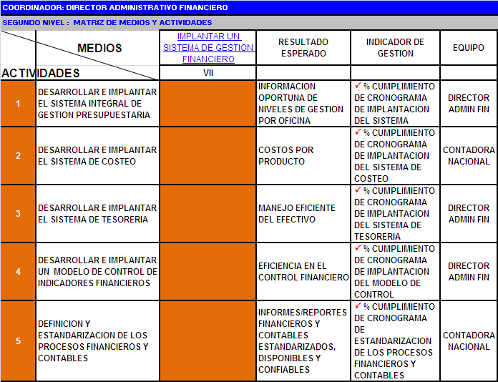
BALANCE SCORECARD

Slide 30
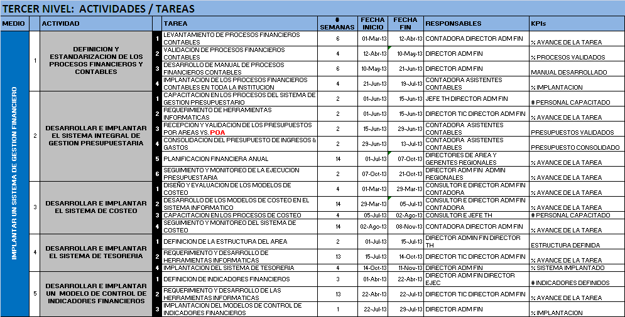
BALANCE SCORECARD
MEDIOS
ACTIVIDADES

Slide 31
CONCLUSIONES
1. El presente proyecto buscó implementar un proceso de planeación estratégica como una herramienta que permita a Fundación ESPOIR competir en el mercado a corto y largo plazo, a través del Mapa Estratégico propuesto que evidencia los objetivos estratégicos, las áreas de focalización y las directrices; mediante las cuales se creará valor sustentable en el tiempo.
2. La propuesta de plan estratégico presentado, está basado en el mejoramiento de los mecanismos de sistematización para el monitoreo de la implementación y ejecución de los objetivos estratégicos planteados, llevado a cabo a través del análisis estratégico que permitió determinar las fortalezas, oportunidades, debilidades y amenazas presentes en la organización, mediante las cuales se definieron las iniciativas estratégicas
3. La Matriz de Evaluación de Factores Internos evidenció en el análisis comparativo, que la suma ponderada las debilidades tienen mayotr peso que las fortalezas y que el prometió combinado es inferior al promedio de 2.5; lo que refleja que la organización mantiene una estructura interna débil sobre la cual se debe trabajar fuertemente en las debilidades para responder a las demandas del entorno.

Slide 32
CONCLUSIONES
4. La Matriz de Evaluación de Factores Externos evidenció en el análisis comparativo que de la suma ponderada de las oportunidades y amenazas, se identifica un mayor peso en las fortalezas frente a las amenazas lo que indica un entorno competitivo fuerte y el total combinado de los dos valores es inferior a 2.5, sin embargo, se encuentra muy cercano al promedio, lo cual evidencia que la empresa deberá realizar grandes cambios para poder enfrentar un entorno difícil.
5. La matriz de integración FODA permitió confrontar los factores internos y externos, obteniendo así los puntos clave de apalancamiento al cotejar las fortalezas con las oportunidades y los cocteles explosivos al comparar las debilidades con las amenazas. Las iniciativas estratégicas y planes de acción determinados han permitido construir una propuesta que generen ventajas competitivas y sostenibles en el tiempo a la organización.
6. El Balance ScoreCard propuesto evidencia el modelo a aplicar en la organización, teniendo en cuenta los tres niveles trabajados para determinar los medios, actividades y tareas, con la finalidad de alcanzar las directrices definidas del análisis estratégico.

Slide 33
RECOMENDACIONES
1. Para la implementación de la propuesta de Plan Estratégico y Balanced Scorecard se debe trabajar en la resistencia estructural y de la resistencia de los empleados al cambio, lo que permitirá una mejor y correcta asimilación e implementación del proceso en toda la organización; para lo cual es fundamental el liderazgo y compromiso de la alta dirección.
2. Para el cumplimiento de las metas y los objetivos desplegados de las iniciativas estratégicas, se debe designar los responsables y líderes de cada proyecto con el perfil y conocimiento adecuado para la implementación y seguimiento del proceso.
3. El compromiso de la implementación del Balance ScoreCard desarrollado hasta el segundo nivel, por parte de la Alta Dirección, permitirá a Fundación ESPOIR alinearse a la propuesta estratégica y ejecutarla desde los altos manos hasta el personal que tiene contacto directo con los clientes, así como, el personal de apoyo.

Slide 34
4. Incrementar la cobertura e infraestructura a nivel nacional para cubrir la población no atendida, así como, la participación en el mercado con la implementación de una cartera de productos y servicios que cubra las necesidades y expectativas del segmento.
5. Es necesario la contratación de un responsable del proceso de seguimiento al plan estratégico a tiempo completo, con el empoderamiento suficiente para que su gestión atraviese todas las áreas institucionales.
6. El proceso de seguimiento de las actividades y tareas hace indispensable la adquisición de un software de monitoreo, por lo que la Fundación deberá evaluar las alternativas del mercado.
7. La consideración del cambio de figura jurídica en la institución es el punto base para la gestión institucional en los siguientes años, por lo tanto todas las actividades y proyectos deberán considerar la perspectiva de ser una entidad regulada bajo el control de la Superintendencia de Bancos.
RECOMENDACIONES

Slide 35

GRACIAS

